Slide 1
MVC
Modelo
Vista
Controlador

Slide 2
Vocabulario
Patrón de arquitectura
Controlador -> Controller
Vista -> View
Modelo -> Model
Notes:
Página 492 (visibilidad public, private, protected)

Slide 3
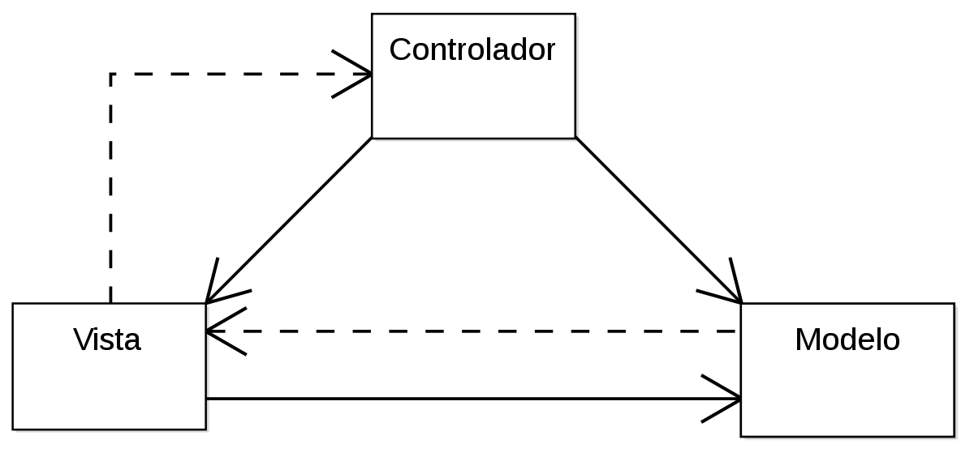

Definición
Presentación de la información
Modelo-vista-controlador (MVC) es un patrón de arquitectura de software
Separa
el
código
en capas
Datos almacenados
Lógica de programación
Intermediario
Petición
Notes:
Crear la clase Persona. Añadir el método abstracto dameDescripcion()

Slide 4
Contolador → Controller
Hace de intermediario entre la 'vista' y el 'modelo'
Invoca peticiones al 'modelo' cuando se hace alguna solicitud sobre la información
Responde a eventos
También puede enviar comandos a su 'vista' asociada si se solicita un cambio en la forma en que se presenta el 'modelo'
(usualmente acciones del usuario)
(por ejemplo, editar un documento o un registro en una base de datos).
(por ejemplo, desplazamiento o scroll por un documento o por los diferentes registros de una base de datos)

Slide 5
Contolador → Controller
Contiene el código necesario para responder a las acciones que se solicitan en la aplicación, como visualizar un elemento, realizar una compra, una búsqueda de información, etc.
En realidad es una capa que sirve de enlace entre las vistas y los modelos, respondiendo a los mecanismos que puedan requerirse para implementar las necesidades de nuestra aplicación.
Sin embargo, su responsabilidad no es manipular directamente datos, ni mostrar ningún tipo de salida, sino servir de enlace entre los modelos y las vistas para implementar las diversas necesidades del desarrollo.

Slide 6
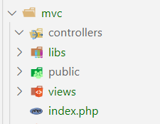
Estructura

Slide 7
Un poco de código
Antes de crear nuestros elementos (objetos) para la gestión de nuestra aplicación habrá que realizar una serie de comprobaciones del sistema. Esto lo realizaremos en el fichero index.php
declare(strict_types=1); //declaración "obliga" a utilizar los tipos de datos que indiquemos en funciones y clases
//error_reporting(0); //Si descomentamos esta línea NO se mostrarán errores. En modo producción
$minPHPVersion = phpversion(); //Función que retorna un string que indica la versión de php del servidor
if($minPHPVersion<'7.3.1')
die('Versión mínima de PHP: 7.3.1');//Función que detiene la aplicación y muestra el mensaje que hay a continuación
unset($minPHPVersion); //Función que elimina una varible. Puesto que no la vamos a utilizar otra vez
Index.php

Slide 8
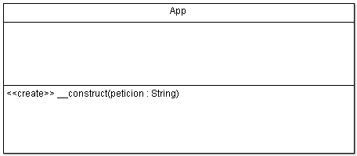
Un poco de código
Nuestra página va a recibir peticiones bien por URI (URL) o por formulario que serán gestionados por nuestro Controlador.
Crearemos una clase que llamará a susodicho Controlador en función de la petición que reciba. Esta clase “inicialidadora” la podemos llamar como queramos, en nuestro caso la llamaré App
Por organización la almacenaré en mi carpeta de librería lib y posteriormente la instanciaré desde el index
require_once('libs/app.php'); //incrustamos la clase App
$peticion = isset($_REQUEST['page'])?$_REQUEST['page']:'home'; //Escuchamos la petición, en caso de que no exista será home
new App($peticion);//lanzamos la petición

Slide 9
Un poco de código
Para cargar el controlador (clase base) y como el objetivo es utilizar el lenguaje orientado a objetos crearemos un clase llamada Controller que almacenaremos en nuestra librería de carga lib
En la carpeta controllers crearemos tantas clases derivadas como peticiones recibamos. Si una petición no es reconocida cargaremos la clase padrer (Controller)
A continuación mostramos el diagrama.

Slide 10
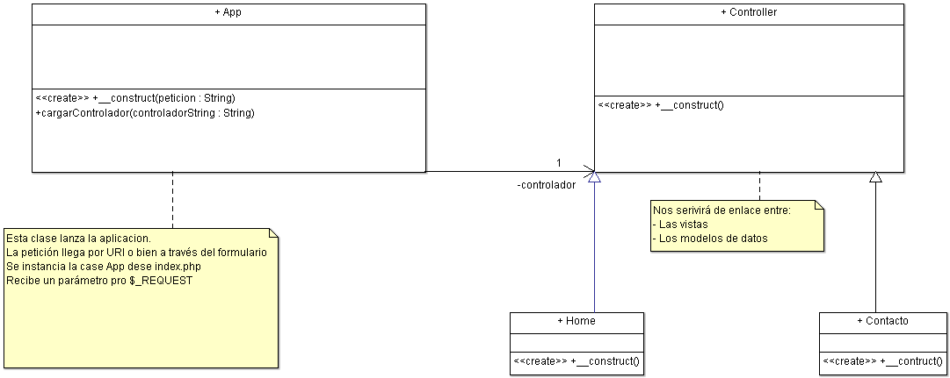
Un poco de código

Slide 11
Funciones, constantes interesantes
DIRECTORY_SEPARATOR
Constante que nos devuelve la barra slash “/” o “\” según nos encontremos en un sistema Unix o Windows
__DIR__
Constante que termina y empieza con doble guión bajo. Nos muestra la ruta (no URI) del directorio actual de trabajo. Útil cuando queremos cargar fichero (p.e con require_once) y este directorio puede cambiar de nombre
substr()
Función que nos permite extraer una cadena de texto
ucfirst()
Función que nos convierte la primera letra de un string en mayúscula. La utilizaremos para crear nombres de clase.

Slide 12
Funciones, constantes interesantes
file_exists()
Función que comprueba si existe un fichero en una ruta dada
class_exists()
Función que comprueba si existe una clase
require_once()
Función que nos permite añadir un fichero a nuestro script

